Slide 1
Backpropagation Slide 7
Dr Nielsen Castelo Damasceno

Slide 2
Rede Neural Multicamadas
Tipo de arquitetura que dispõe os neurônios em várias camadas justapostas.
Características:
Não possuem realimentação entre as camadas;
Os sinais se propagam-se das entradas para a saída (feedforward)

Slide 3
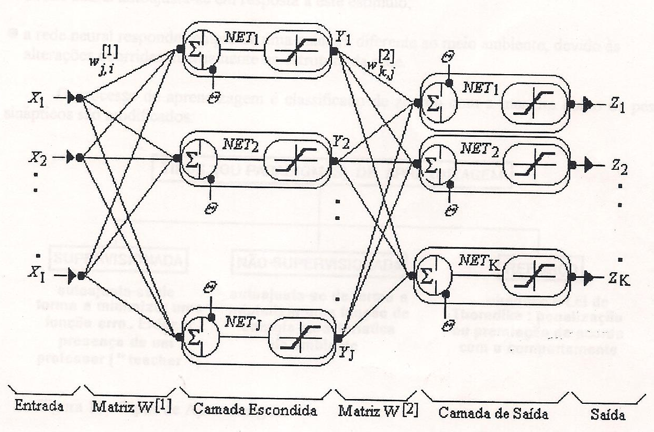
Rede Neural Multicamadas

Slide 4
Treinamento da MLP
Valor descrevendo o estado do sistema
Ambiente
Professor
Resposta desejada
Resposta real
+
Sistema de Aprendizado
-
Sinal erro

Slide 5
Treinamento da MLP
Algoritmo de aprendizagem – backpropagation
Regra de aprendizagem baseada na correção do erro pelo método do Gradiente
O algoritmo de aprendizagem é composto de duas fases:
Cálculo do erro (forward)
Correção dos pesos sinápticos (backward)

Slide 6
Algoritmo Backpropagation
Treinamento é feito em duas fases:
Fase forward
Fase backward

Slide 7
Fase forward
Entrada é apresentada à primeira
camada da rede e propagado em
direção às saídas.
Camadas intermediárias
Camada de
entrada
Camada de
saída

Slide 8
Fase forward
Os neurônios da camada i calculam
seus sinais de saída e propagam
à camada i + 1
Camadas intermediárias
Camada de
entrada
Camada de
saída

Slide 9
Fase forward
A última camada oculta calcula
seus sinais de saída e os envia
à camada de saída
Camadas intermediárias
Camada de
entrada
Camada de
saída

Slide 10
Fase forward
A camada de saída calcula
os valores de saída da rede.
Camadas intermediárias
Camada de
entrada
Camada de
saída

Slide 11
Fase backward
Camadas intermediárias
Camada de
entrada
Camada de
saída

Slide 12
Fase backward
A camada de saída
calcula o erro da rede: δ_{j}
Camadas intermediárias
Camada de
entrada
Camada de
saída
Erro (δ_{j})

Slide 13
Fase backward
Calcula o termo de correção dos pesos
(a atualização será feita depois)
Δw_{ji} = αδ_{j}x_{i}
Camadas intermediárias
Camada de
entrada
Camada de
saída
Erro (δ_{j})

Slide 14
Fase backward
Envia o erro para a
última camada oculta
Camadas intermediárias
Camada de
entrada
Camada de
saída
Erro (δ_{j})

Slide 15
Fase backward
A camada oculta calcula o seu erro
δ_{j} = f’(u_{j}). ∑ δ_{k}w_{lk}
Camadas intermediárias
Camada de
entrada
Camada de
saída
Erro (δ_{j})
Erro (δ_{k})

Slide 16
Fase backward
Calcula o termo de correção dos pesos
(a atualização será feita depois)
Δw_{ij} = αδ_{j}x_{i}
Camadas intermediárias
Camada de
entrada
Camada de
saída
Erro (δ_{j})

Slide 17
Fase backward
A camada oculta calcula o seu erro
δ_{j} = f’(u_{j}).∑ δ_{k}w_{lk}
Camadas intermediárias
Camada de
entrada
Camada de
saída
Erro (δ_{j})
Erro (δ_{k})

Slide 18
Fase backward
Calcula o termo de correção dos pesos
(a atualização será feita depois)
Δw_{ij} = αδ_{j}x_{i}
Camadas intermediárias
Camada de
entrada
Camada de
saída
Erro (δ_{j})

Slide 19
Fase backward
Cada unidade atualiza seus pesos
w_{ij}(novo) = w_{ij}(velho) + Δw_{jk}
Camadas intermediárias
Camada de
entrada
Camada de
saída

Slide 20
Backpropagation
Repete-se o processo enquanto
enquanto a rede não aprender
o padrão de entrada
Camadas intermediárias
Camada de
entrada
Camada de
saída

Slide 21
Forward pass
1. Computa os valores camada escondida
2. Computa os valores undiade saída
y_{k}
w_{kj}(t)
z_{j}
v_{ji}(t)q
x_{i}

Slide 22
Backward Pass
Usará uma soma de medida de erro quadrados. Para cada padrão de formação que temos:
onde d_{k} é o desejado para a dimensão k. Queremos saber como modificar pesos a fim de diminuir E. Use gradiente descente, ou seja,
ambos para unidades escondidas e de saída

Slide 23
A derivada parcial pode ser reescrita como produto de dois termos usando a regra de cadeia para a diferenciação parcial
Ambos unidade escondida e de saídas
Term A
Como erro de padrão muda em função da mudança na entrada de rede para a unidade j
Como net de entrada para mudanças a unidade j em função do mudança no peso w
Term B

Slide 24
Termo B:
Term A Let
(termo erro. Pode avaliar estes pela regra da cadeia:

Slide 25
Para as unidades de saída, portanto, temos:

Slide 26
Para unidades escondidas deve usar a regra da cadeia:

Slide 27
Backward Pass
w_{ki}
w_{ji}
Δ_{k}
Δ_{j}
Os pesos aqui podem ser vistos como fornecendo grau de "crédito" ou "culpa" para unidades ocultas
δ_{i}
δ_{i} = g’(a_{i}) Σ_{j} w_{ji} Δ_{j}

Slide 28
Combinando A+B nos apresenta
Então, para atingir gradiente descendente em E deve mudar por pesos
v_{ij}(t+1)-v_{ij}(t) = η δ _{i} (t) x_{j} (n)
w_{ij}(t+1)-w_{ij}(t) = η Δ _{i} (t) z_{j} (t)
Onde η é a taxa de aprendizagem (0 < η <=1)

Slide 29
Resumo
Atualização dos pesos são locais
Unidade de saída
Unidade escondida

Slide 30
Algorithm (sequential)
1. Aplique um vetor de entrada e calcular todas as ativações, a e u
2. Evalie Δ_{k} para toda as unidades de saída via:
3. Backpropagate Δ_{k}s para obter termos de erro δ para camadas ocultas usando:
4. Avaliar as alterações usando:

Slide 31
Uma vez que as alterações de peso são calculadas para todas as unidades, os pesos são atualizados ao mesmo tempo (bias incluído como pesos aqui). Um exemplo:
v₁₁= -1
x₁
w₁₁= 1
y₁
v₂₁= 0
w₂₁= -1
v₁₂= 0
w₁₂= 0
x₂
v₂₂= 1
y₂
w₂₂= 1
v₁₀= 1
v₂₀= 1
Use a função de ativação de identidade(ou seja, g(a) = a)

Slide 32
Todos os biase setado com 1.
Learning rate η = 0.1
v₁₁= -1
x₁
x₁= 0
w₁₁= 1
y₁
v₂₁= 0
w₂₁= -1
v₁₂= 0
w₁₂= 0
x₂
y₂
x₂= 1
v₂₂= 1
w₂₂= 1
ter entrada[0 1] com o desejado [1 0].

Slide 33
Forward pass. Calcula a 1st camada de ativação:
u₁ = 1
v₁₁= -1
x₁
w₁₁= 1
y₁
v₂₁= 0
w₂₁= -1
v₁₂= 0
w₁₂= 0
x₂
v₂₂= 1
y₂
w₂₂= 1
u₂ = 2
u₁ = -1x0 + 0x1 +1 = 1
u₂ = 0x0 + 1x1 +1 = 2

Slide 34
Calcular saídas primeira camada por passagem através de funções de ativação.
z₁ = 1
v₁₁= -1
x₁
w₁₁= 1
y₁
v₂₁= 0
w₂₁= -1
v₁₂= 0
w₁₂= 0
x₂
v₂₂= 1
y₂
w₂₂= 1
z₂ = 2
z₁ = g(u₁) = 1
z₂ = g(u₂) = 2

Slide 35
Calcula a 2nd camada de soma ponderada através de funções de ativação):
v₁₁= -1
x₁
w₁₁= 1
y₁= 2
v₂₁= 0
w₂₁= -1
v₁₂= 0
w₁₂= 0
x₂
v₂₂= 1
y₂= 2
w₂₂= 1
y₁ = a₁ = 1x1 + 0x2 +1 = 2
y₂ = a₂ = -1x1 + 1x2 +1 = 2

Slide 36
Backward pass:
v₁₁= -1
x₁
w₁₁= 1
Δ₁= -1
v₂₁= 0
w₂₁= -1
v₁₂= 0
w₁₂= 0
x₂
v₂₂= 1
Δ₂= -2
w₂₂= 1
Target =[1, 0] então d₁ = 1 e d₂ = 0
Então:
Δ₁ = (d₁ - y₁ )= 1 – 2 = -1
Δ₂ = (d₂ - y₂ )= 0 – 2 = -2

Slide 37
Calcule mudanças de peso para 1st camada:
z₁ = 1
v₁₁= -1
Δ₁ z₁ =-1
x₁
w₁₁= 1
v₂₁= 0
w₂₁= -1
Δ₁ z₂ =-2
v₁₂= 0
w₁₂= 0
x₂
Δ₂ z₁ =-2
v₂₂= 1
w₂₂= 1
Δ₂ z₂ =-4
z₂ = 2

Slide 38
As alterações de peso será :
v₁₁= -1
x₁
w₁₁= 0.9
v₂₁= 0
w₂₁= -1.2
v₁₂= 0
w₁₂= -0.2
x₂
v₂₂= 1
w₂₂= 0.6

Slide 39
Mas primeiro deve calcular δ’s:
v₁₁= -1
x₁
Δ₁ w₁₁= -1
Δ₁= -1
v₂₁= 0
Δ₂ w₂₁= 2
v₁₂= 0
Δ₁ w₁₂= 0
x₂
v₂₂= 1
Δ₂= -2
Δ₂ w₂₂= -2

Slide 40
Δ’s propagar de volta :
v₁₁= -1
δ₁= 1
x₁
Δ₁= -1
v₂₁= 0
v₁₂= 0
x₂
v₂₂= 1
Δ₂= -2
δ₂ = -2
δ₁ = - 1 + 2 = 1
δ₂ = 0 – 2 = -2

Slide 41
E são multiplicados elas entradas:
v₁₁= -1
δ₁ x₁ = 0
x₁= 0
Δ₁= -1
v₂₁= 0
δ₁ x₂ = 1
v₁₂= 0
δ₂ x₁ = 0
x₂= 1
v₂₂= 1
Δ₂= -2
δ₂ x₂ = -2

Slide 42
Finalmente modificando os pesos:
x₁= 0
v₁₁= -1
w₁₁= 0.9
v₂₁= 0
w₂₁= -1.2
v₁₂= 0.1
w₁₂= -0.2
x₂= 1
v₂₂= 0.8
w₂₂= 0.6
Note-se que os pesos multiplicado pela entrada zero são inalterada à medida que não contribuem para o erro.
Também mudaram polarizações (não mostrado).

Slide 43
Agora vá para a frente novamente (normalmente usaria um novo vetor de entrada):
z₁ = 1.2
x₁= 0
v₁₁= -1
w₁₁= 0.9
v₂₁= 0
w₂₁= -1.2
v₁₂= 0.1
w₁₂= -0.2
x₂= 1
v₂₂= 0.8
w₂₂= 0.6
z₂ = 1.6

Slide 44
Agora vá para a frente novamente (normalmente usaria um novo vetor de entrada):
x₁= 0
v₁₁= -1
y₁ = 1.66
w₁₁= 0.9
v₂₁= 0
w₂₁= -1.2
v₁₂= 0.1
w₁₂= -0.2
x₂= 1
v₂₂= 0.8
w₂₂= 0.6
y₂ = 0.32
Saídas agora mais perto do desejado o valor[1, 0]

Slide 45
Critérios de parada
O processo de minimização do MSE (função custo) não apresenta convergência garantida e não possui um critério de parada bem definido.
Um critério de parada não muito recomendável, que não leva em conta o estado do processo iterativo é o da predefinição do número total de iterações.

Slide 46
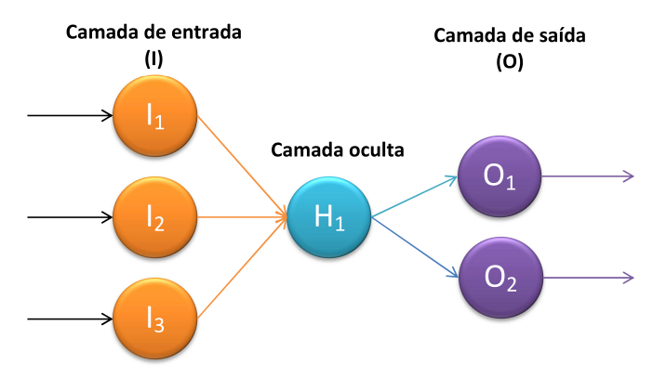
Backpropagation

Slide 47
Backpropagation
Para todos os vetores de entrada, a correspondente saída do vetor é calculada de acordo com a expressão:

Slide 48
Backpropagation
Caso a operação for zero, consequentemente a saída do vetor também vai ser zero. Isso pode ser evitado utilizando um vetor chamado de Bias.
Portanto, o bias, será somado a

Slide 49
Backpropagation
Os pesos conectados no i-ésimo neurônio na primeira camada e o j-ésimo neurônio na camada oculta são representados por
O peso conectado no i-ésimo neurônio na camada oculta e j-ésimo neurônio na camada de saída são representados por
Camada de entradas
Camada oculta
Camada de saída

Slide 50
Backpropagation
Bias da camada oculta
Bias da camada de saída
Vetor de saída desejada

Slide 51
Backpropagation
Resumo dos processos envolvidos

Slide 52
Backpropagation
Considere uma arquitetura com uma única camada de entrada e uma única camada de saída, que pode ser expresso por:

Slide 53
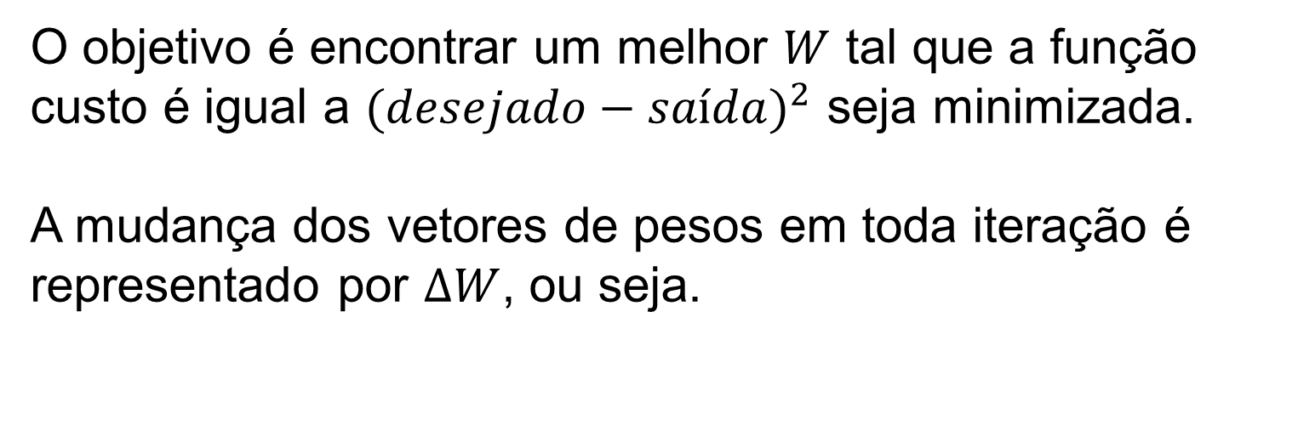
Backpropagation
O objetivo é encontrar um melhor $W$ tal que a função custo é igual a ${(desejado−saída)}^{2}$ seja minimizada.
A mudança dos vetores de pesos em toda iteração é representado por $∆W$, ou seja.

Slide 54
Backpropagation
Assim, o vetor de peso é ajustado da seguinte forma:

Slide 55
Backpropagation
A curva da função custo é calculada usando a derivada de C em função de W e pode ser aproximada por
Portanto,

Slide 56
Algoritmo
Inicialize aleatoriamente as matrizes de pesos.
Inicialize aleatoriamente os bias.
Calcule a saída para cada correspondente vetor de entrada
Ajuste os pesos de acordo com os seguintes procedimentos:
Entre a camada escondida e saída
Entre a camada entrada e escondida

Slide 57
Algoritmo
‘e’ é o erro estimado na camada oculta usando o erro calculado na camada de saída, ou seja,
Faça o ajuste do Bias

Slide 58
Algoritmo
Volte para o passo 3 até 5 para todos os pares de vetores entrada e o correspondente vetor desejado.
O correspondente vetor de saída calculado usando a atualização dos pesos e bias. A soma do quadrado do erro é calculada como:
Volte para o passo 3 até 5 enquanto não encontrar um SQE que satisfaça um critério desejado.

Slide 59
Momentum
Método de reduzir os problemas de instabilidade enquanto o aumento da taxa de convergência.
A equação de atualização de peso modificado é

Slide 60
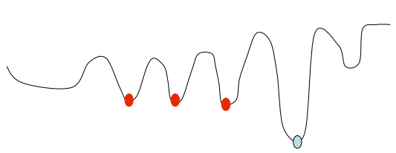
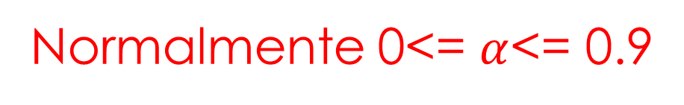
Momentum
Normalmente 0<= $α$<= 0.9

Slide 61
Online vs Bach
A diferença está no momento em que os pesos são atualizados.
Na versão on-line, os pesos são atualizados a cada padrão apresentado a rede.
Na versão batch, todos os pesos são somados durante uma iteração (todos os padrões) e só então os pesos são atualizados.
Versão batch
Interessante para aplicações que possam ser paralelizadas.
Versão online
Geralmente converge mais rapidamente.

Slide 62
Normalização
A normalização é interessante quando existem características em diversas unidades dentro do vetor de características.
Nesses casos, valores muito altos podem saturar a função de ativação.
Uma maneira bastante simples de normalizar os dados consiste em somar todas as características e dividir pela soma.
Outra normalização bastante usada é a normalização Z-score.

Slide 63

Normalização
Para redes neurais MLP, geralmente é interessante ter as características com média próxima de zero.
Melhora o tempo de convergência durante a aprendizagem.

Slide 64
Controlador Hibrido Neural
Objetivo: Consiste em identificar o comportamento da planta através de um identificador neural, de modo a possibilitar a ação de um controlador baseado no jacobiano da planta, e assim gerar um gráfico da resposta transitória do sistema, baseado nos parâmetros obtidos a partir da comunicação da planta com o servidor DDE RSLinx através do protocolo DDE. Desenvolveu-se um aplicativo e um driver de protocolo em Java. Com esse aplicativo o sistema deverá atuar no controlador clássico, um Controlador Lógico Programável (CLP) do tipo SLC 5/03, da Allen Brandley. Assim, será realizado um estudo comparativo entre o controlador clássico do tipo PID, o neural híbrido indireto e analisar o comportamento dinâmico de cada um desses sistemas de controle, criando a possibilidade de que o operador da respectiva planta possa escolher a técnica Clássica ou Neural.

Slide 65
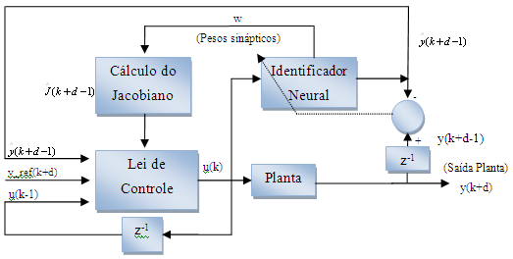
Controlador Hibrido Neural
Identificador Neural: Rede Neural Autoregressiva com Entradas Exógenas (NNARX)

Slide 66
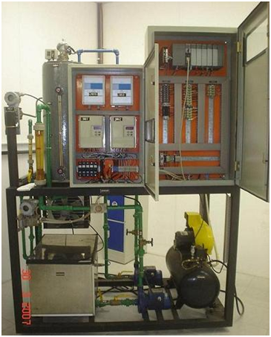
Controlador Hibrido Neural
Planta pedagógica

Slide 67
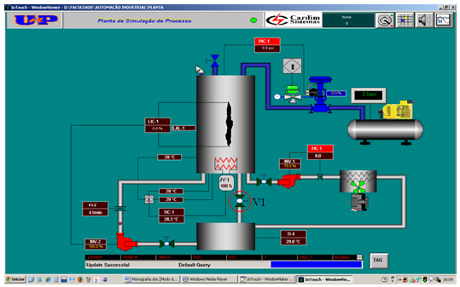
Controlador Hibrido Neural
Supervisório

Slide 68
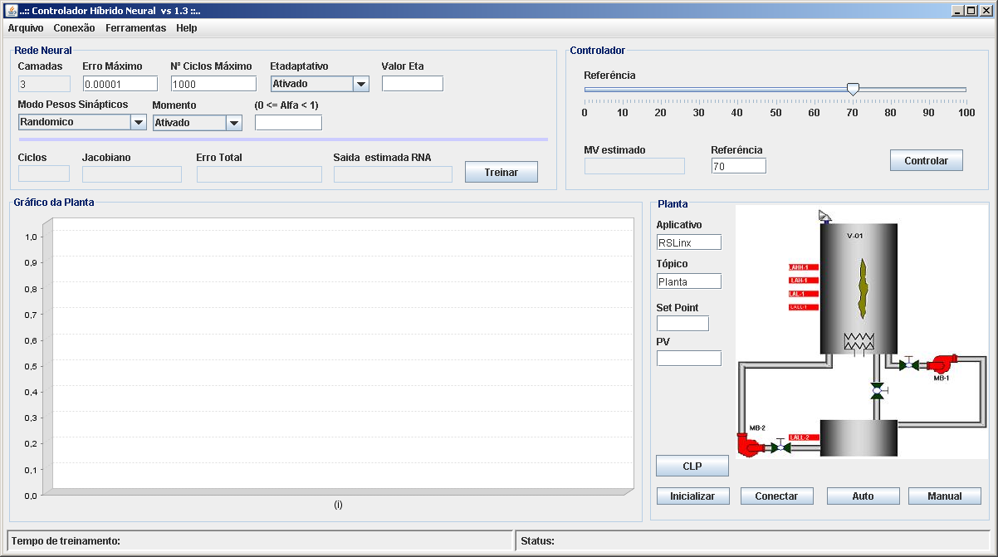
Controlador Hibrido Neural

Slide 69
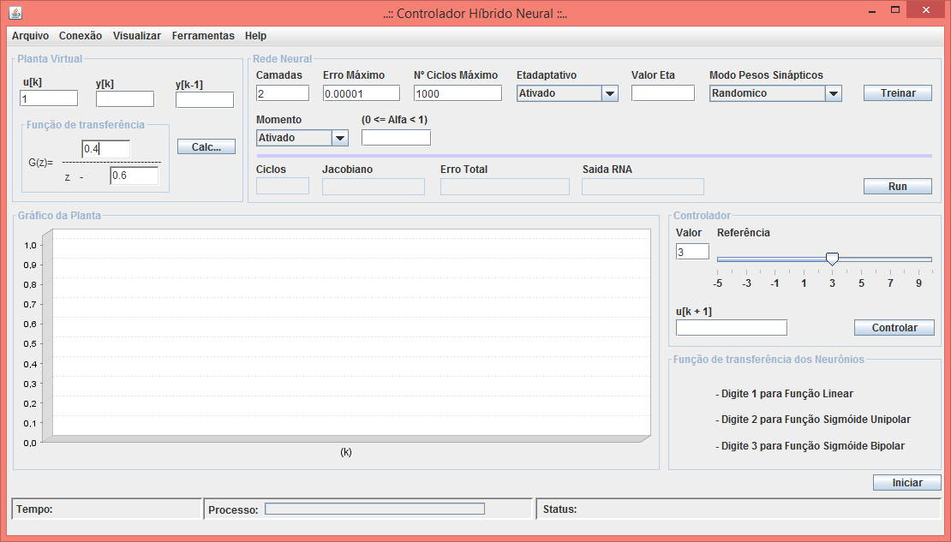
Controlador Hibrido Neural
Execute o programa CHN Vs 1.2

